Slide 1
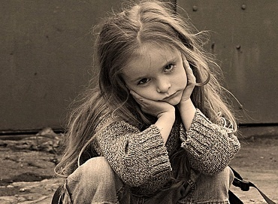
«Семейное и детское неблагополучие: проблемы и пути решения»
Жантуева Хадижат Бадруддиновна,
Социальный педагог
МКОУ «СОШ №28»
г.о. Нальчик
20157.

Slide 2
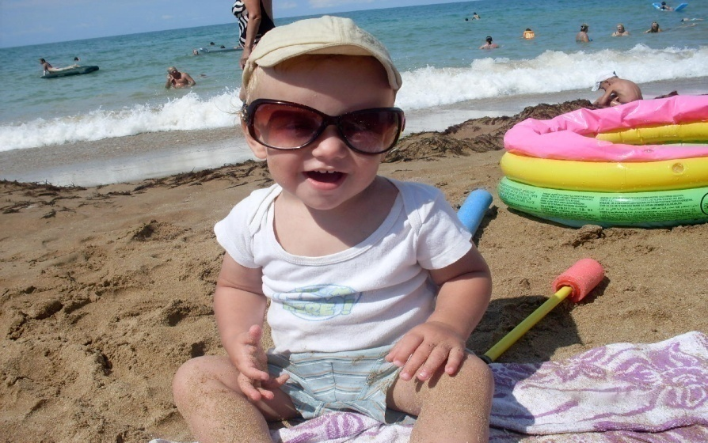
“Дети – это наша старость. Правильное воспитание - это наша счастливая старость, плохое воспитание - это будущее горе, это наши слезы, это наша вина перед другими людьми, перед всей страной” А. С. Макаренко.

Slide 4
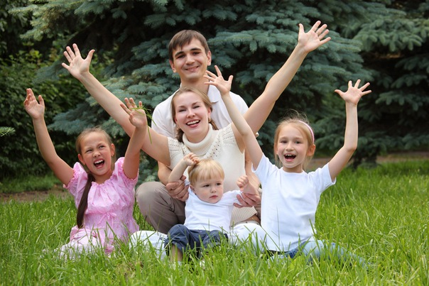
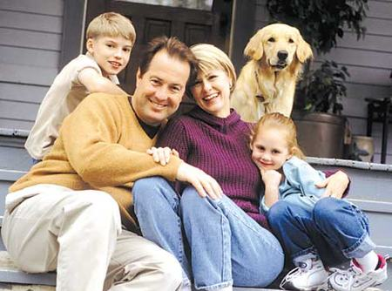
«Все счастливые семьи счастливы . одинаково!»

Slide 5
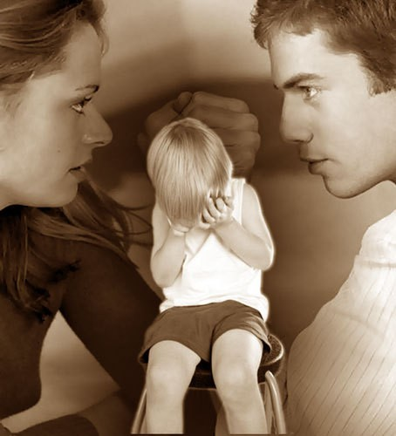
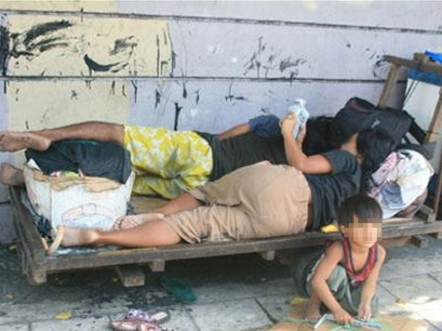
Типы неблагополучных семей:
Конфликтная семья
Аморальная семья
Педагогически
несостоятельная семья
Асоциальная семья

Slide 6
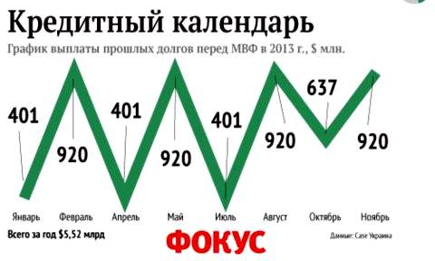
Кризисные явления в социально-экономической сфере

Slide 7
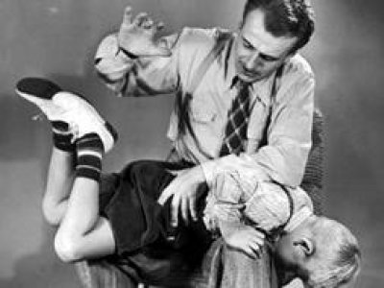
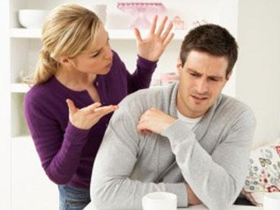
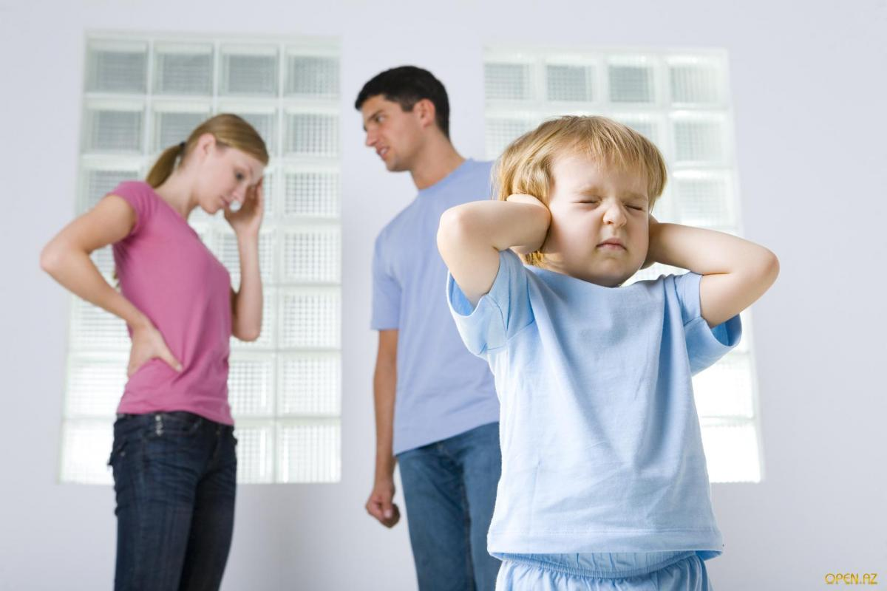
Внутрисемейные отношения и воспитание детей в семье

Slide 8
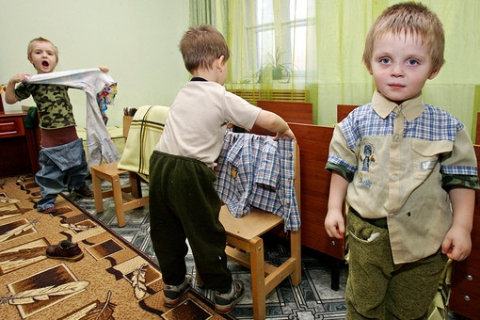
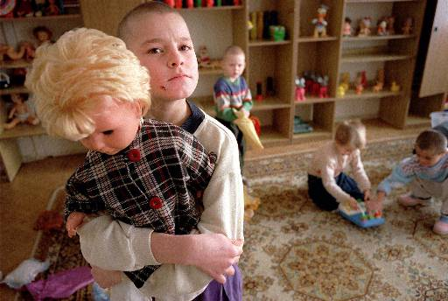
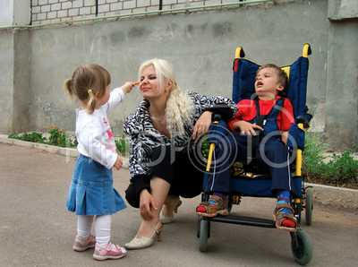
Наличие в семье детей с недостатками развития

Slide 9
Просчеты воспитания в семье
Гипер-
опека
Аффектив-ность
Гипер-социальность
Авторитар
ность
воспитания

Slide 10
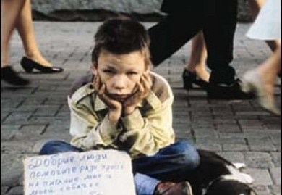
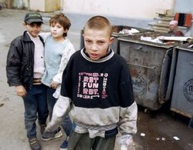
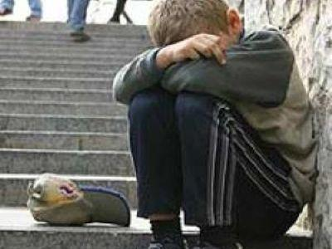
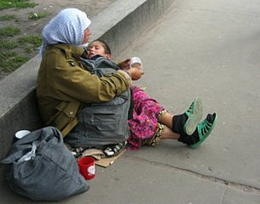
Бродяжничество детей

Slide 11
Другие причины разрыва семейных связей
- сверхзанятость родителей;
- конфликтная ситуация в семье;
- пьянство родителей;
- случаи жестокого обращения с детьми
Физического, психического,
сексуального насилия);
- отсутствие в семье благоприятной
эмоциональной атмосферы;
- ошибки родителей в воспитании детей;
- особенности подросткового возраста и др.

Slide 12
Специалисту следует знать:
1. Материально-бытовые условия;
2. Эмоционально-нравственный климат;
3. Режим дня ребенка в семье;
4. Методы и приемы воздействия
взрослых на детей;
5. Семейный досуг;
6. Уровень педагогической
культуры родителей.

Slide 13
Формы работы с неблагополучной семьей
Диагностика семейного неблагополучия.
наблюдения специалистов;
анкетирование детей и родителей;
опросы соседей;
тесты;
интервью узких специалистов;
мини-консилиумы;
тренинги;
анализ документов;
составление списка неблагополучных семей;
заявки семьи на оказание помощи;
анализ состояния здоровья детей;
анализ развития, успеваемости.

Slide 14
Индивидуальная помощь неблагополучной семье.
советы по преодолению сложных жизненных ситуаций;
консультации специалистов;
семейная терапия;
индивидуальные беседы;
психотерапия;
родительские собрания на дому.

Slide 15
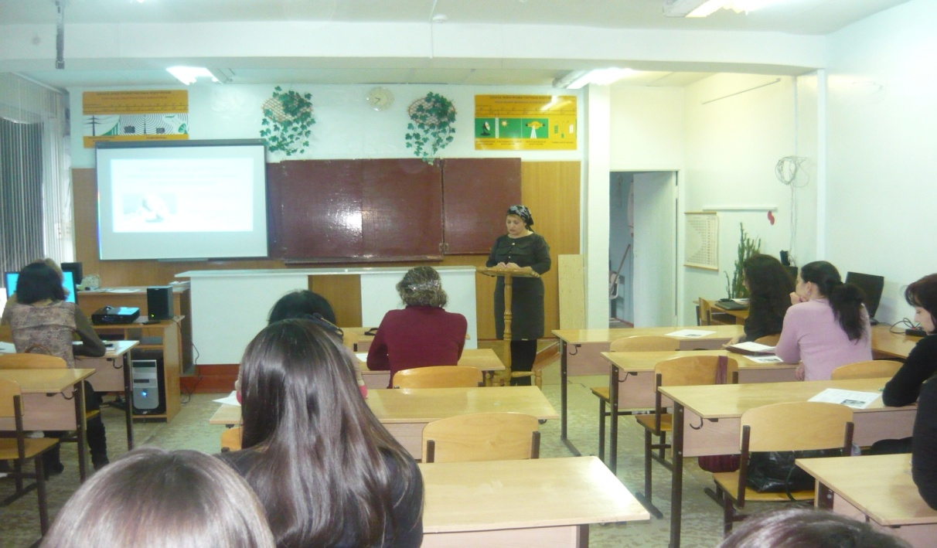
Занятия с молодыми классными руководителями. зам. директора по ВР , Чабдарова С.Р.

Slide 16
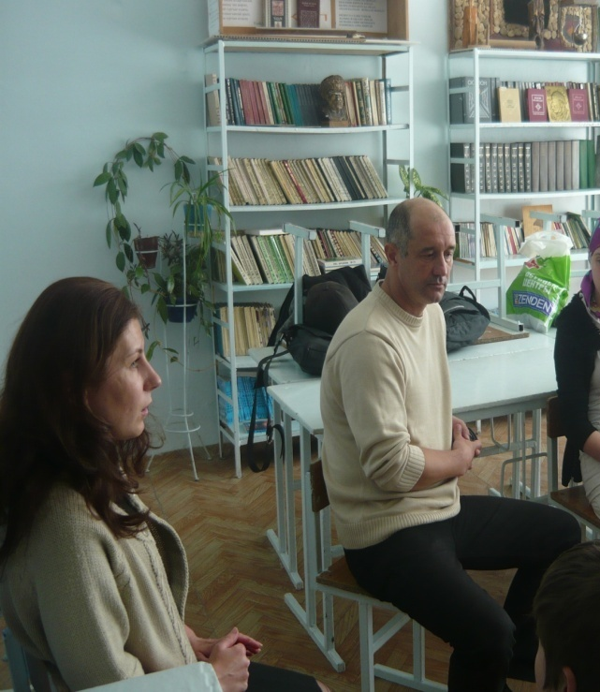
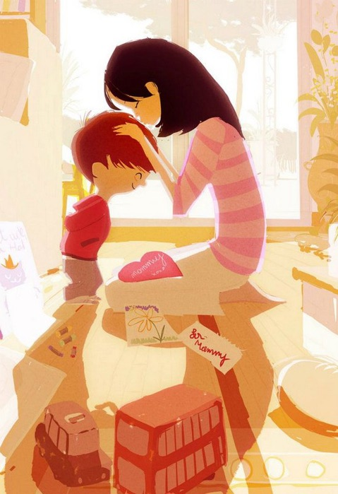
Профилактическая работа с детьми группы риска
Врач нарколог РНД
Пачев А.А.
Сотрудник
госнаркоконтроля
Давыдова И.Г.

Slide 17
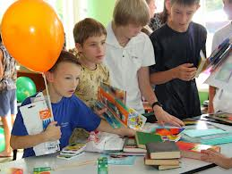
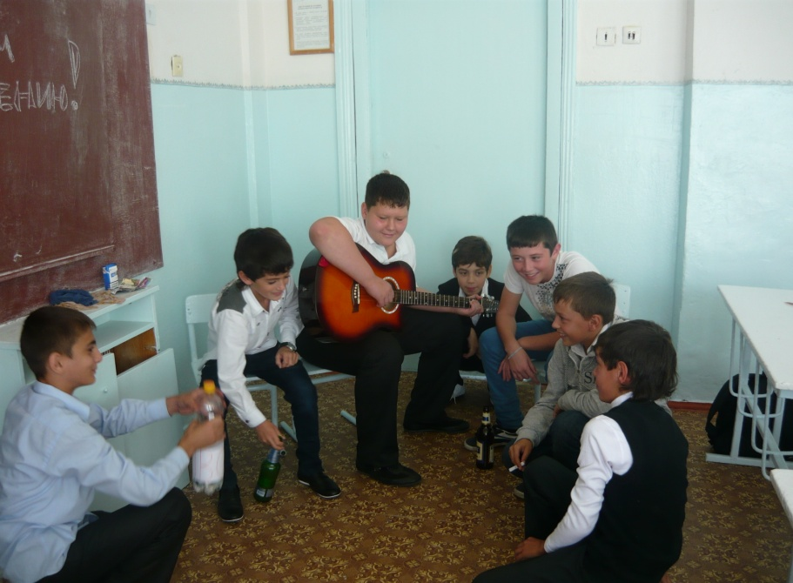
Профилактика семейного неблагополучия.
ознакомление с психолого-педагогической литературой;
обобщение, обогащение и осмысление успешного воспитательного опыта родителей;
семинары для учителей и родителей;
лектории для подростков;
устройство на работу;
летний лагерь;

Slide 18
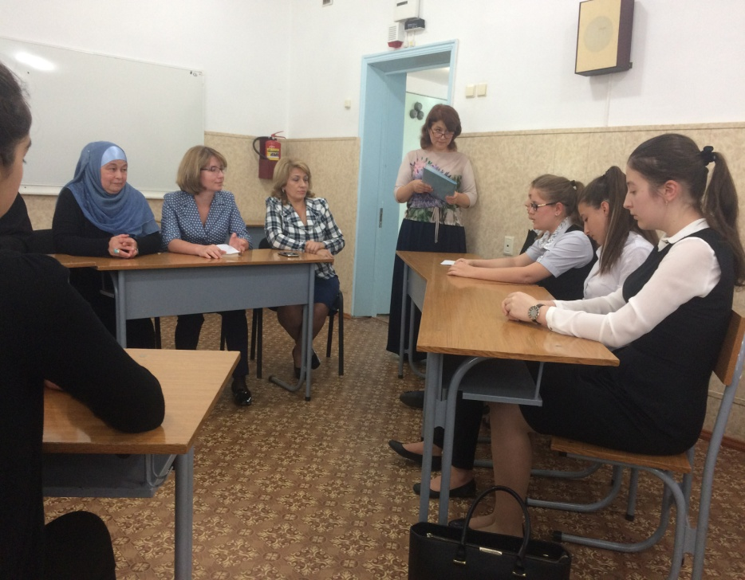
Диспут : «Проблема отцов и детей в современном обществе»
(11кл.)
Кл. руководитель: Жантуева Х.Б.

Slide 19
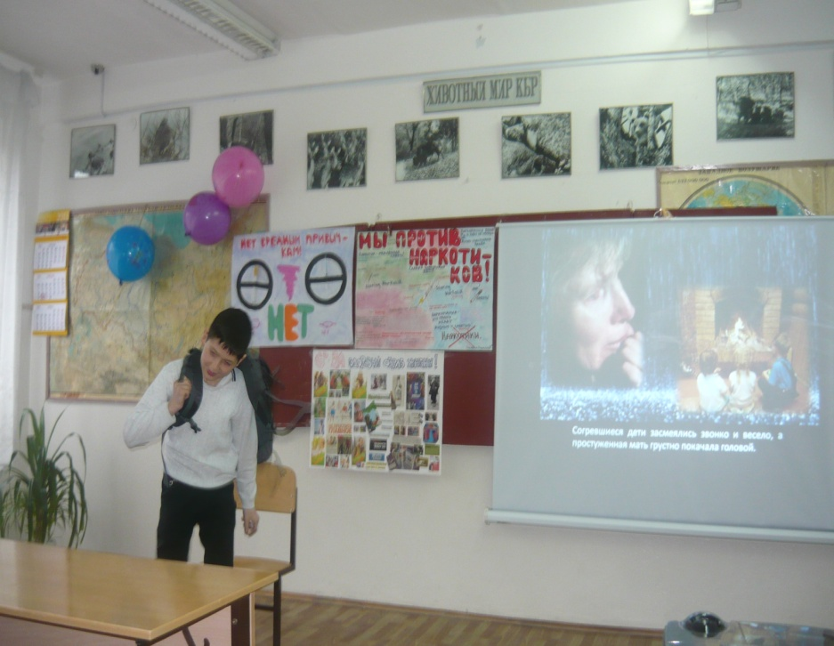
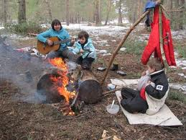
Кл. час: «Трудные дети: кто они, причины их появления».
(7кл.)
Кл. руководитель: Маремкулова Л.И..

Slide 20
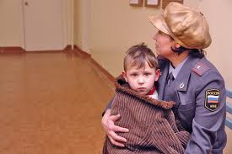
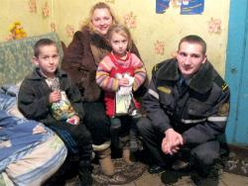
Помощь общества неблагополучным семьям.
институт приемной семьи;
институт молодой семьи;
детские приюты;
акции милосердия;
материальная поддержка;
привлечение спонсорской помощи;
лишение родительских прав.

Slide 21
Советы при работе с неблагополучной семьей:
Никогда не предпринимайте воспитательных воздействий в плохом настроении.
Четко и ясно определите для себя, чего Вы хотите от семьи, узнайте, что думает семья по этому поводу, постарайтесь убедить её в том, что Ваши цели — это, прежде всего, их цели.
Не берите все на себя, предоставьте семье самостоятельность, не обязательно контролировать и оценивать каждый их шаг.
Не давайте окончательных готовых рецептов и рекомендаций. Не поучайте родителей, а показывайте возможные пути преодоления трудностей, разбирайте правильные и ложные решения, ведущие к цели.
Специалист обязан поощрять успехи, замечать даже незначительные рост и достижения детей из неблагополучных семей.
Если есть ошибки, неверные действия, укажите на них. Дайте оценку и сделайте паузу, чтобы семья осознала услышанное.
Дайте понять семье, что сочувствуете ей, верите в нее, хорошего мнения о ней, не смотря на оплошности родителей.
Классный руководитель обязан формировать в себе внутреннюю устойчивость, позитивное восприятие фактов. Такая устойчивость позиции позволяет человеку не приспосабливаться к обстоятельствам, а учитывать их и изменять в соответствии нравственным нормам жизни.
Не показывайте, что Вы пришли в семью перевоспитывать родителей. Действуйте в логике системы “перспективных линий” — от дальней перспективы к средней и от нее к сегодняшней.

Slide 22
Главнейшим фактором благополучия семьи
выступает не состав и структура семьи, не уровень ее материального достатка, а сформировавшийся в ней психологический климат.

Slide 23
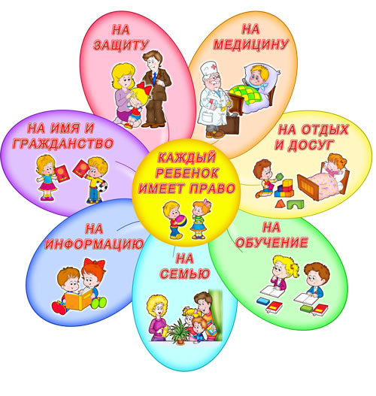
Спасибо за внимание !

